Slide 1
Grafický editor – GIMP Základy práce
Předmět: Volitelná Informatika
Ročník: 8.ročník
Klíčová slova: Grafický editor, panely, prostředí, nástroj výběr, vložení obrázku
Jméno autora: Mgr.Ciboch Michal
Škola: ZŠ Dobříš, Komenského nám.35, 263 01
Inovace školy – Dobříš, EUpenizeskolam.cz

Slide 2
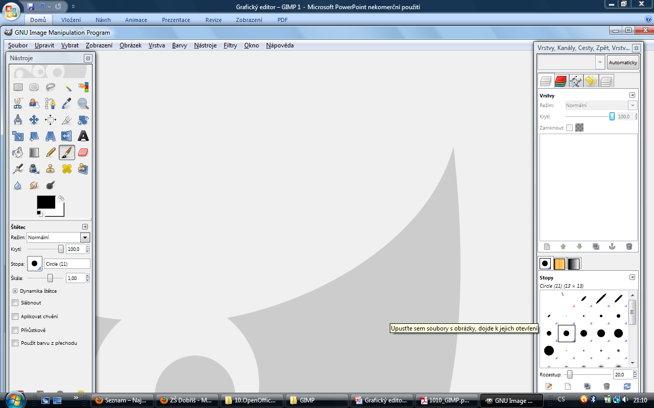
Prostředí a panely
Panel nástrojů
Pracovní plocha
Panel vrstev, kanálů a cest

Slide 3
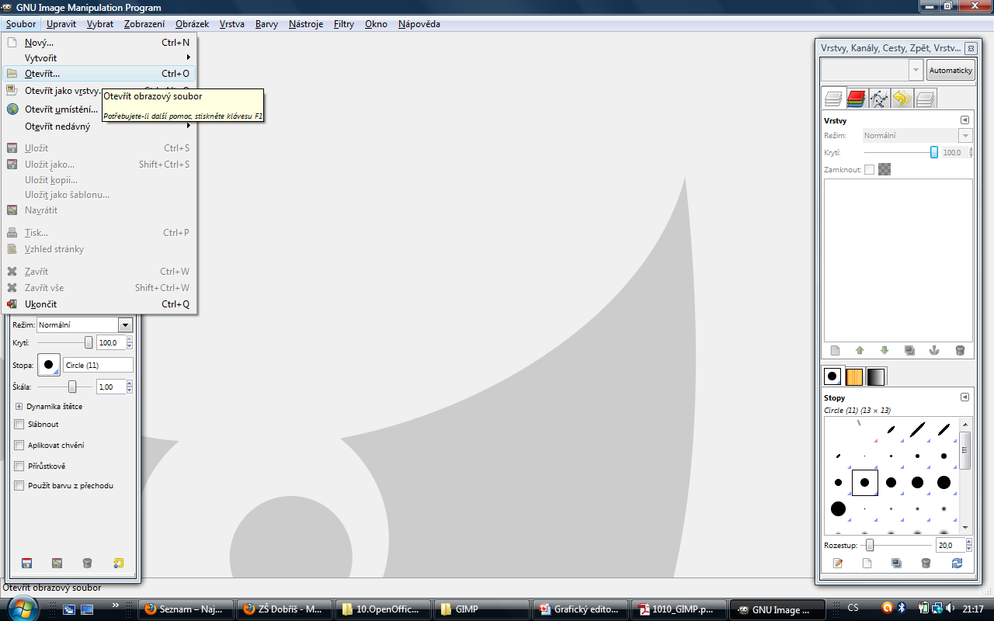
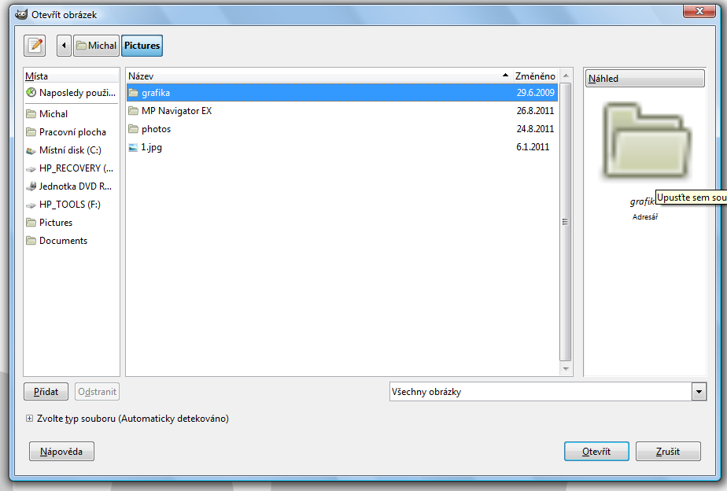
Vložení obrázku
V horním panelu zvolíme Soubor, Otevřít. V otevřeném okně vyhledáme adresář, ve kterém
jsme si uložili obrázek, který chceme upravovat.

Slide 4
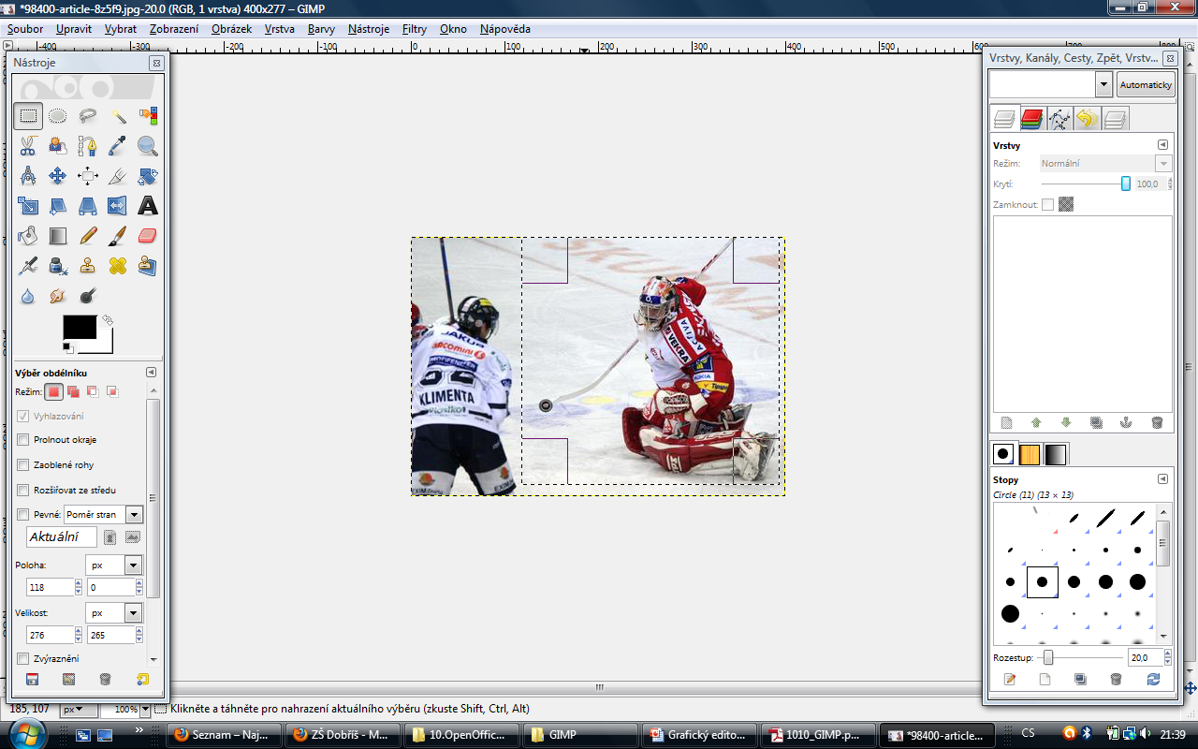
Nástroje pro výběr
V panelu nástrojů jsou první dva nástroje pro výběr – Výběr obdélníku a Výběr eliptických oblastí, po zvolení těchto nástrojů a tažením označíme oblast, kterou chceme dále upravovat

Slide 5
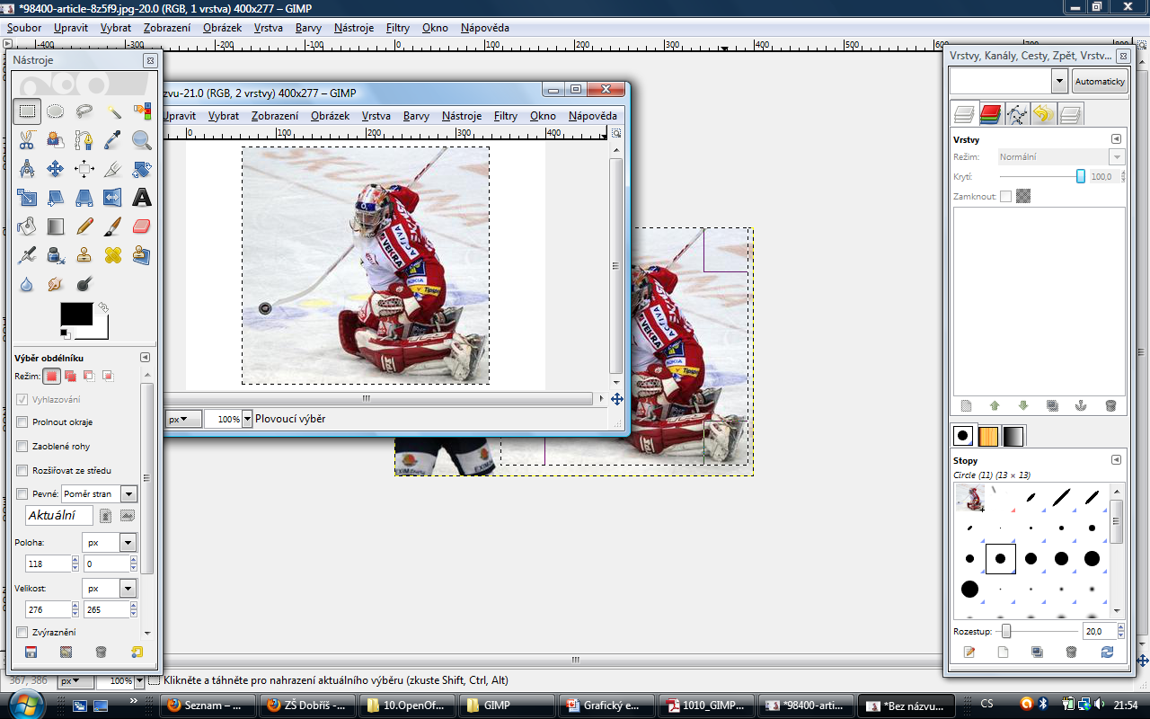
Vybrání a přenesení obrazu
Po označení výběru obrazu pomocí panelu Výběr obdélníku, stiskneme klávesy Ctrl+C. Dále otevřeme Soubor, Nový… a po otevření nového okna stiskneme klávesy Ctrl+V. Vybraný obraz se zobrazí v novém okně

Slide 6
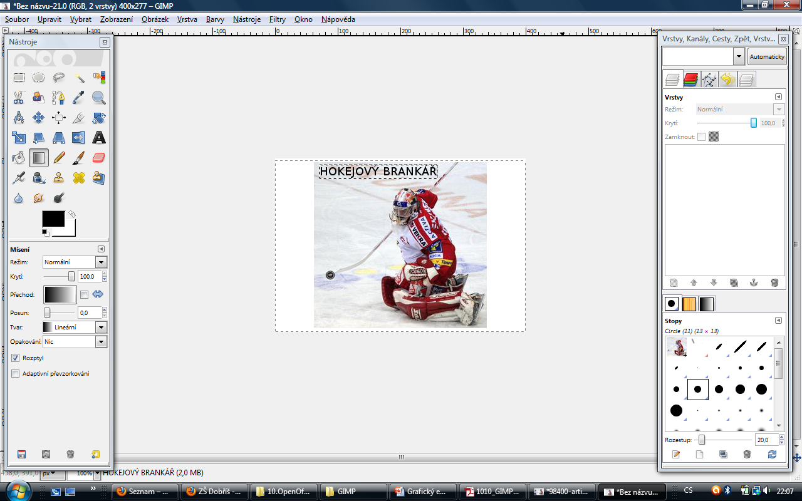
Práce s vybraným obrazem
S výběrem pracujeme samostatně, například vložením textu nebo barevnými úpravami

Slide 7
Konec

Slide 8
Použitý zdroj:
www.gimp.cz

